Slide 1
El Rol de CAF en el Desarrollo de los Sistemas de Garantías
Francisco Olivares
Ejecutivo Senior – Desarrollo Financiero

Slide 2
TALLER 1, GARANTÍAS PARA EL DESARROLLO DE INFRAESTRUCTURA
Línea 6 del Metro de Sao Paulo

Slide 3
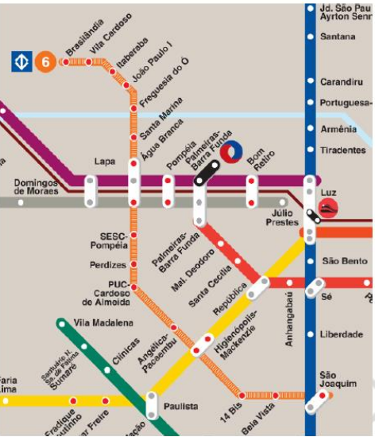
Sobre el Proyecto
LINEA 6 – METRO DE SAO PAULO
Concedente: Estado de São Paulo.
Esquema APP
Costo total: USD 3.356 MM
Concesión a 24 años
15,3 km, 15 Estaciones
18 pozos de ventilación y emergencia
1 Patio, 22 trenes
Demanda estimada: 630.000 pax/día
Ahorro de 1 hora por viaje
102.265 tCO2/año
Primer Project Finance con riesgo de proyecto financiado por BNDES

Slide 4
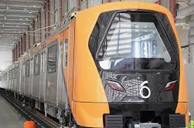
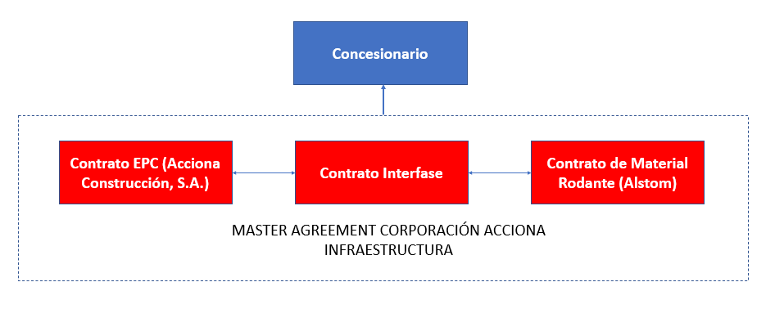
Sobre los Promotores
Acciona Construcción, S.A. (43,081%)
SOCGEN Inversiones Financieras, S.A. (39,547%)
STOA Metro Brazil I, S.A.S. (12,362%)
Linhea Universidade Investimentos, S.A. (5,010%)

Slide 5
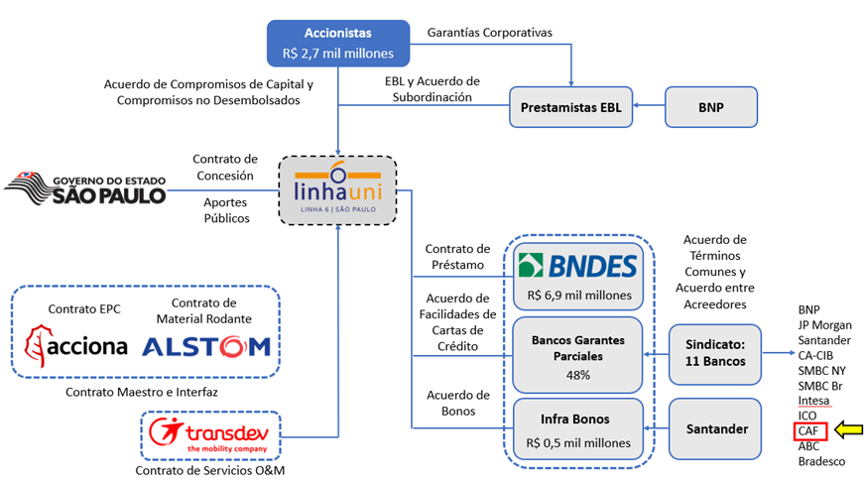
Estructura Financiera

Slide 6
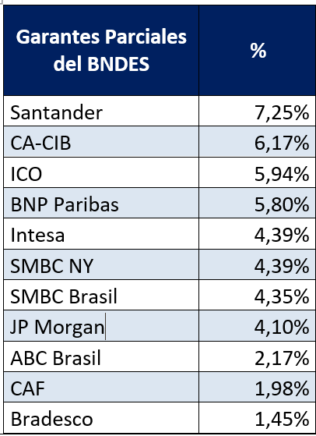
Participación de CAF
LINEA 6 – METRO DE SAO PAULO
Garantía: Carta de Fianza
Prestatario: Concessionária Linha Universidade, S.A.
Beneficiario: BNDES
Objeto: garantizar el 48% de las obligaciones de la concesionaria con BNDES
Cobertura: principal, intereses remuneratorios y moratorios, comisiones y otros
Monto máximo: 1,98% del monto de las obligaciones hasta R$ 200 millones
Riesgo CAF: 20% ponderación
Plazo: 31/10/2027, prorrogables por períodos de hasta 2 años
Sindicación: 11 Bancos (Acuerdo de Otorgamiento de Fianza)
Ley: Brasil

Slide 7
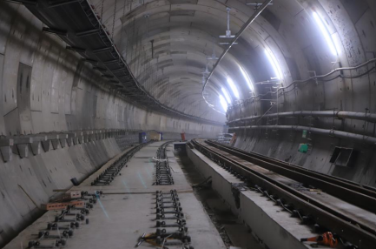
Desembolso de la Garantía CAF
LINEA 6 – METRO DE SAO PAULO
Eventos de desembolso:
Aceleración de las Obligaciones Garantizadas de BNDES
En caso de que CAF no renueve la garantía, BNDES tendrá derecho a ejecutar la LC y utilizar los fondos para reducir su exposición.
En ambos eventos, se genera un préstamo especial con la concesionaria
Aceleración: repagado mediante barrido de recursos por ejecución de las garantías del financiamiento y la compensación del Estado de São Paulo
No renovación: préstamo subordinado con tasa 2% mas baja versus el préstamo por aceleración
En ambos eventos, CAF contaría con las garantías habituales de un Project finance, prorrata con el resto de los financistas

Slide 8
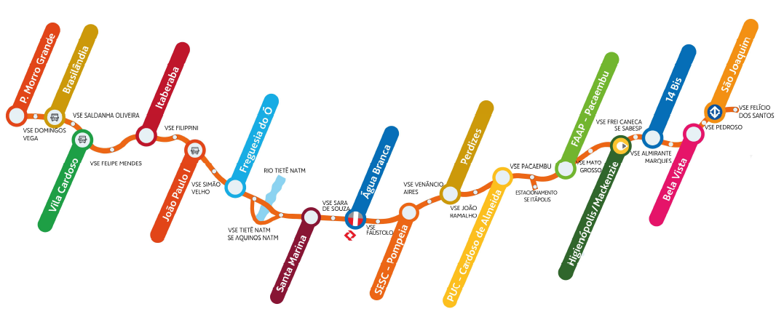
Principales Riesgos
LINEA 6 – METRO DE SAO PAULO
Riesgo de construcción, por retrasos y sobrecostos y terminación anticipada del Contrato de Concesión
Riesgos de retrasos en el cierre del plan financiero
Riesgo de demanda
Riesgo financiero generado por la inflación doméstica
Riesgo por retraso en los pagos por disponibilidad del Concedente
Riesgo socio-ambiental
Riesgo reputacional

Slide 9
¡Gracias!

